Slide 1
红绿灯(17.11真题)
所需器件：交通灯模块两个，连接线若干，主板一块，电位器模块一个，其他器件若干。（如果不采用模块，也可以采用相对应的分立原件，如LED灯、按键、电阻、电位器、杜邦线等）。
要求：
(1)默认设置下，东西向、南北向道路绿灯通行时长均为5秒，绿灯结束后黄灯闪烁3秒，黄灯结束后红灯点亮。
(2)绿灯亮或黄灯闪烁时，对向交通灯为红灯。
(3)因所模拟路口为主干道（东西向）和支路（南北向）交汇处，故需设计主干道绿灯通行时长调节装置（电位器）。
(4)装置不改变支路绿灯通行时长，仅可以增加主干道绿灯通行时长0~5秒。
(5)未作规定处可自行处理，无明显与事实违背即可。

Slide 2
红绿灯(17.11真题)
流程图：
开始
定义引脚及变量
初始化引脚及串口参数
主路绿灯亮,红、黄灯灭；辅路红灯亮,绿、黄灯灭
读取电位器值并从0～1023映射到5000～10000，
设为延时时间,单位毫秒
主路绿灯灭黄灯闪三秒(三次)
主路红灯亮,辅路绿灯亮,红灯灭
延时5000毫秒
辅路绿灯灭黄灯闪三秒(三次)

Slide 3
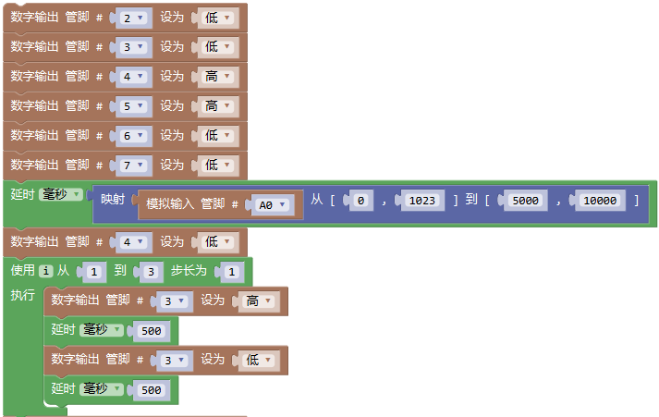
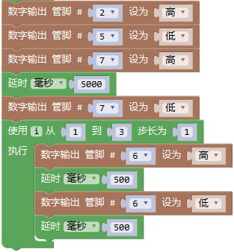
红绿灯(17.11真题)
程序：

Slide 4
按键和电位器控制LED灯闪烁(18.03真题)
所需器件：LED灯模块1个，按键模块1个，电位器模块1个，连接线若干，主板一块，其他器件若干。（如果不采用模块，也可以采用相对应的分立原件，如LED灯、按键、电阻、电位器、杜邦线等）。
要求：
(1)按键模块称为A键。
(2)默认状态下，LED灯处于点亮状态。
(3)当A键按下时，LED灯处于闪烁状态；此时可以通过旋转电位器模块来实时改变闪烁频率在100ms-800ms之间实时变化，当A键松开时，LED灯恢复点亮状态。
(4)未作规定处可自行处理，无明显与事实违背即可。

Slide 5
按键和电位器控制LED灯闪烁(18.03真题)
流程图：
开始
定义引脚及变量
初始化引脚状态
获取按键值
是
按键值是否为0？
否
LED灯亮
LED灯亮
获取电位器值并从0～1023映射到100～800
设为延时时间,单位毫秒
LED灯灭
获取电位器值并从0～1023映射到100～800
设为延时时间,单位毫秒

Slide 6
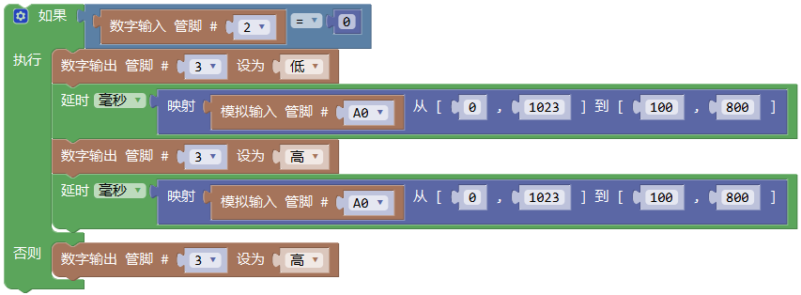
按键和电位器控制LED灯闪烁(18.03真题)
程序：

Slide 7
电位器控制两个LED灯(18.06真题)
所需器件：不同颜色的LED灯模块2个(以下简称LEDA、LEDB，LED灯的颜色自己选定)，电位器模块1个，连接线若干，主板一块，其他器件若干。（如果不采用模块，也可以采用相对应的分立原件，如LED灯、按键、电阻、电位器、杜邦线等）。
要求：
(1)通过旋转电位器的旋钮来改变LEDA和LEDB的亮度变化。
(2)当电位器旋钮位于一端时，LEDA处于最亮状态，LEDB处于熄灭状态。
(3)当电位器旋钮向另外一端旋转时，LEDA亮度逐渐降低，LEDB处于熄灭状态。
(4)当电位器旋钮达到中间位置时，LEDA、LEDB都处于熄灭状态。
(5)继续向另外一端旋转电位器，LEDB逐渐变亮，LEDA处于熄灭状态。
(6)当电位器旋钮达到另外一端时，LEDB达到最亮，LEDA处于熄灭状态。

Slide 8
电位器控制两个LED灯(18.06真题)
流程图：
开始
定义引脚及变量
初始化引脚状态
读取电位器值
是
电位器值是否≤511？
否
将电位器值从511～0映射到0～255设为LEDA亮度；LEDB亮度值为0
将电位器值从512～1023映射到0～255设为LEDB亮度；LEDA亮度值为0

Slide 9
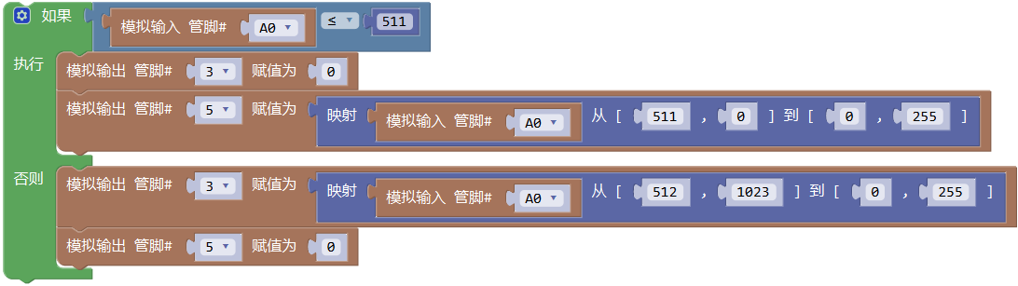
电位器控制两个LED灯(18.06真题)
程序：

Slide 10
两个按键控制LED灯(18.09真题)
所需器件：按键模块2个(以下简称按键A、按键B)，1个LED模块，连接线若干，主板一块，其他器件若干。（如果不采用模块，也可以采用相对应的分立原件，如LED灯、按键、电阻、电位器、杜邦线等）。
要求：
(1)仅当按键A按下时，LED灯闪烁，闪烁时间自行确定。
(2)仅当按键B按下时，LED灯为呼吸灯状态，呼吸灯亮度变化的频率自行确定。
(3)当按键A和按键B都没有按下时，LED灯常亮。
(4)其它未规定动作，可自行确定。
(5)说明：呼吸灯是指LED的亮度由熄灭慢慢变化到最亮，然后由最亮变化到熄灭，依此循环。

Slide 11
两个按键控制LED灯(18.09真题)
流程图：
开始
定义引脚及变量
初始化引脚状态
获取按键A、B值
是
按键A值为0？按键B值为1？
否
LED灯亮
是
按键A值为1？按键B值为0？
否
延时200毫秒
LED灯从0到255步长为5延时10毫秒
LED灯亮
LED灯灭
LED灯从255到0步长为-5延时10毫秒
延时200毫秒

Slide 12
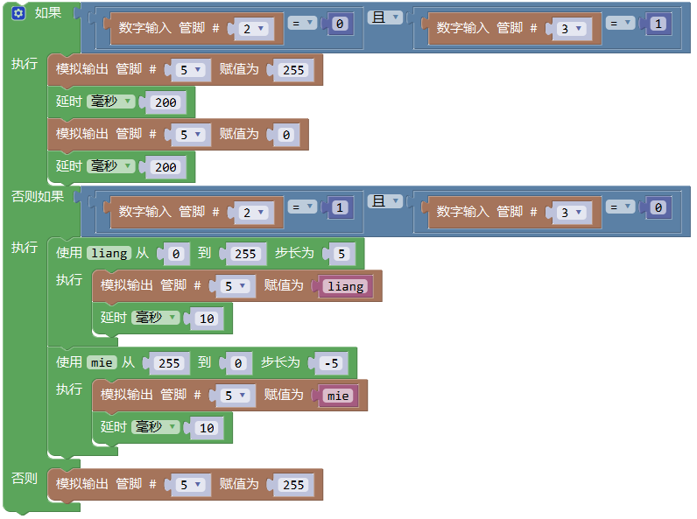
两个按键控制LED灯(18.09真题)
程序：

Slide 13
电位器控制舵机(18.12真题)
所需器件：按键模块1个(以下简称按键A)，舵机模块1个，电位器模块1个，连接线若干，主板一块，其他器件若干。（如果不采用模块，也可以采用相对应的分立原件，如LED灯、按键、电阻、电位器、杜邦线等）。
要求：
(1)实现舵机能够在45度至135度循环转动。
(2)实现可通过旋转电位器，调整舵机循环转动的速度。
(3)实现按键控制舵机的启停。

Slide 14
电位器控制舵机(18.12真题)
流程图：
开始
定义引脚及变量
初始化引脚
获取按键值
是
按键值为0？
否
舵机转动角度从45°到135°步长为1°，获取电位器值为速度
舵机转动角度从135°到45°步长为-1°，获取电位器值为速度

Slide 15
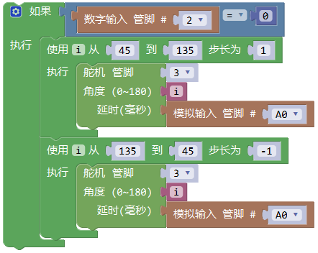
电位器控制舵机(18.12真题)
程序：

Slide 16
电位器控制流水灯和蜂鸣器(19.03真题)
所需器件：电位器模块1个，交通灯模块1个，蜂鸣器模块1个，连接线若干，主板一块，其他器件若干。（如果不采用模块，也可以采用相对应的分立原件，如LED灯、按键、电阻、电位器、杜邦线等）。
要求：
(1)旋动电位器，LED小灯依次被点亮。
(2)旋回电位器，LED小灯依次被熄灭。
(3)旋转电位器时，蜂鸣器发声且声调不同。
(4)电位器处于最低端时蜂鸣器停止发声。
(5)未作规定处可自行处理，无明显与事实违背即可。

Slide 17
电位器控制流水灯和蜂鸣器(19.03真题)
流程图：
开始
定义引脚及变量
初始化引脚
获取电位器值并从0～1023映射到0～3
是
映射值为0？
否
蜂鸣器停止
LED灯全灭
蜂鸣器播放，将电位器值设为频率
是
映射值为1？
否
红灯亮，黄、绿灯灭
是
映射值为2？
否
红、黄灯亮，绿灯灭
LED灯全亮

Slide 18
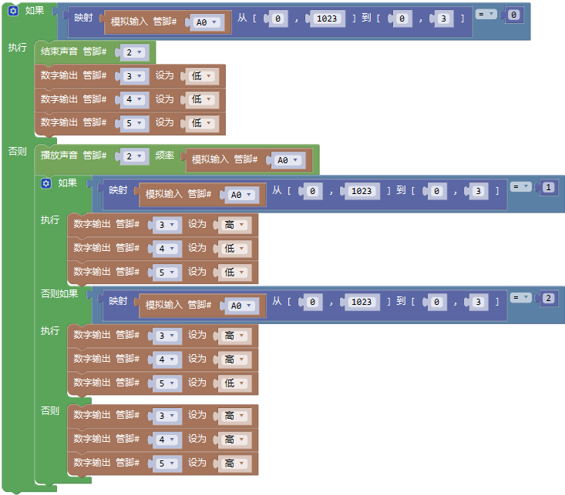
电位器控制流水灯和蜂鸣器(19.03真题)
程序：

Slide 19
按键和电位器控制流水灯(19.06真题)
所需器件：按键模块1个，交通灯模块1个，电位器模块1个，连接线若干，主板一块，其他器件若干。（如果不采用模块，也可以采用相对应的分立原件，如LED灯、按键、电阻、电位器、杜邦线等）。
要求：
(1)按下按钮，LED小灯开始逐一被点亮。
(2)全部点亮后，LED小灯依次熄灭（手不松开按键）。
(3)旋动电位器，可以修改LED灯熄灭或点亮的间隔时间，手不松开按键。
(4)松开按钮，全部LED小灯全熄灭。
(5)未作规定处可自行处理，无明显与事实违背即可。

Slide 20
按键和电位器控制流水灯(19.06真题)
流程图：
开始
定义引脚及变量
初始化引脚
获取按键值
是
按键值是否为0？
否
LED红、黄、绿灯依次点亮，间隔时间为电位器值
LED灯全关
LED红、黄、绿灯依次熄灭，间隔时间为电位器值

Slide 21
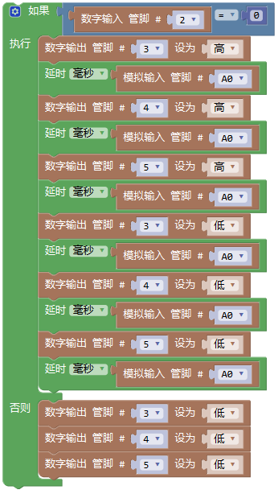
按键和电位器控制流水灯(19.06真题)
程序：

Slide 22
按键和电位器控制LED灯和蜂鸣器(19.09真题)
所需器件：按键模块1个，LED灯模块1个，LED灯1个；电位器模块1个；蜂鸣器模块1个；连接线若干，主板一块，其他器件若干。（如果不采用模块，也可以采用相对应的分立原件，如LED灯、按键、电阻、电位器、杜邦线等）。
要求：
(1)按下按钮，LED灯亮，蜂鸣器响。
(2)按钮按下时，旋动电位器，可以修改蜂鸣器的频率。
(4)松开按钮，LED灯熄灭，蜂鸣器停止。
(5)未作规定处可自行处理，无明显与事实违背即可。

Slide 23
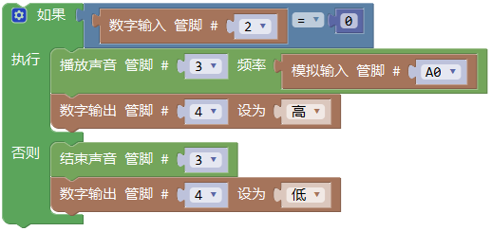
按键和电位器控制LED灯和蜂鸣器(19.09真题)
流程图：
开始
定义引脚及变量
初始化引脚
获取按键值
是
按键值是否为0？
否
蜂鸣器响，读取电位器值为频率
蜂鸣器停止
LED灯亮
LED灯熄灭
程序：

Slide 24
抢答器(19.12真题)
所需器件：按键模块2个，LED灯模块2个，LED灯2个；蜂鸣器模块1个，连接线若干，主板一块，其他器件若干。（如果不采用模块，也可以采用相对应的分立原件，如LED灯、按键、电阻、电位器、杜邦线等）。
要求：
(1)抢答器由2个按键和分别对应的2个LED灯组成。
(2)按下主控板的RST按键，抢答器开始工作，抢答前，两颗LED灯均为熄灭状态。
(3)随机等待1-5秒钟时间后，蜂鸣器发出时长100ms的提示声音后，抢答开始。
(4)率先按下的按键所对应的LED灯点亮，随之按下的按键所对应的LED灯保持熄灭状态。
(5)当2个按键都保持按下状态时，LED灯的状态保持抢答时的状态不变。
(6)当2个按键都释放时，2个LED灯均熄灭。
(7)再次按下主控板的RST按键，开始第二轮抢答。
(8)未做规定处可自行处理，无明显与事实违背即可。

Slide 25
抢答器(19.12真题)
流程图：
开始
定义引脚及变量
初始化引脚、随机数
随机延时1～5秒
蜂鸣器响100毫秒停止
是
是否为真？
否
是
否
按键A值为0？
ledA灯开B灯关
是
否
按键B值为0？
ledA灯关B灯开
led灯全关

Slide 26
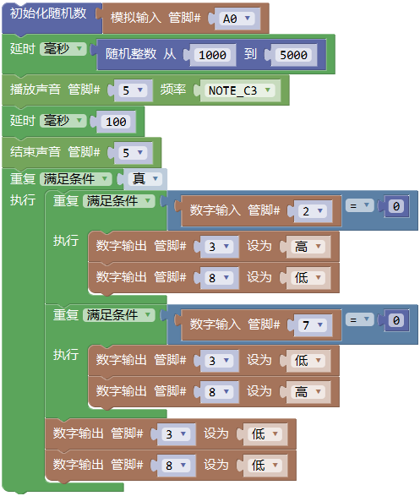
抢答器(19.12真题)
程序：

Slide 27
多变炫彩灯(20.06真题)
所需器件：交通灯模块1个；电位器器模块1个，光敏电阻模块一个；连接线若干，主板一块，其他器件若干。（如果不采用模块，也可以采用相对应的分立原件，如LED灯、按键、电阻、电位器、杜邦线等）。
要求：
(1)多变炫彩灯由电位器模块、光敏电阻模块、交通灯模块组成；
(2)当电位器模块旋钮处于一侧端部时，3个LED灯均为熄灭状态；
(3)通过旋转电位器模块，可以实现至少3种闪烁模式的切换；
(4)每种闪烁模式，由3个LED灯呈现不同的闪烁效果，如：依次闪烁等；
(5)通过改变光敏电阻模块的光照强度，调节每种闪烁模式中，LED灯闪烁的频率；
(6)未做规定处可自行处理，无明显与事实违背即可。

Slide 28
多变炫彩灯(20.06真题)
流程图：
开始
定义引脚及变量
初始化引脚
读取电位器值
是
电位器值=0？
否
led灯全关
是
电位器值≤400？
否
Led绿、黄灯与红灯交替闪烁，读取光敏电阻值并设为闪烁间隔时间
是
否
电位器值≤800？
Led绿、红灯与黄灯交替闪烁，读取光敏电阻值并设为闪烁间隔时间
Led绿灯与黄、红灯交替闪烁，读取光敏电阻值并设为闪烁间隔时间

Slide 29
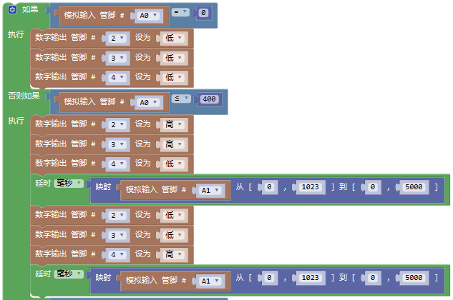
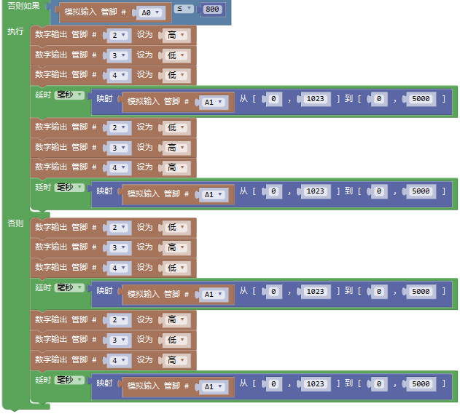
多变炫彩灯(20.06真题)
程序：

Slide 30
警报器(20.09真题)
所需器件：主控板、LED灯模块2个、电位器模块、蜂鸣器模块、超声波模块等相关原件（以上模块也可使用分立电子元器件结合面包板搭建）。
要求：
a)通过超声波模块检测距离，当物体进入警示距离内，LED灯（LED_A
和LED_B）和蜂鸣器分别做出反应，警示范围为10厘米；
b)当物体在警示距离以外，LED_A和LED_B熄灭，蜂鸣器静音；
c)当物体从外部进入到警示范围内时，LED_A点亮，蜂鸣器静音；
d)当物体继续靠近时，LED_B逐渐点亮，LED_A点亮，蜂鸣器静音；
e)当物体距离超声波模块距离小于4厘米时，LED_B达到最亮，此时
LED_A闪烁，蜂鸣器发出警示音；
f)蜂鸣器模块警示音的频率在300~1000之间可以通过电位器调整；
g)未做规定处可自行处理，无明显与事实违背即可；
h)考生根据上述要求绘制流程图，考试结束后，将程序文件在“上传
附件”位置进行上传；

Slide 31
警报器(20.09真题)
流程图：
开始
定义引脚及变量
初始化引脚
读取超声波值
是
超声波值>10？
否
LED_A、LED_B、蜂鸣器全关
是
超声波值≥4？
否
读取超声波值并映射从10~4到0~255，设为LED_B亮度
读取电位器值并映射从0~1023到300~1000，设为蜂鸣器频率
LED_A设为高、蜂鸣器停止
LED_B赋值255、LED_A闪烁

Slide 32
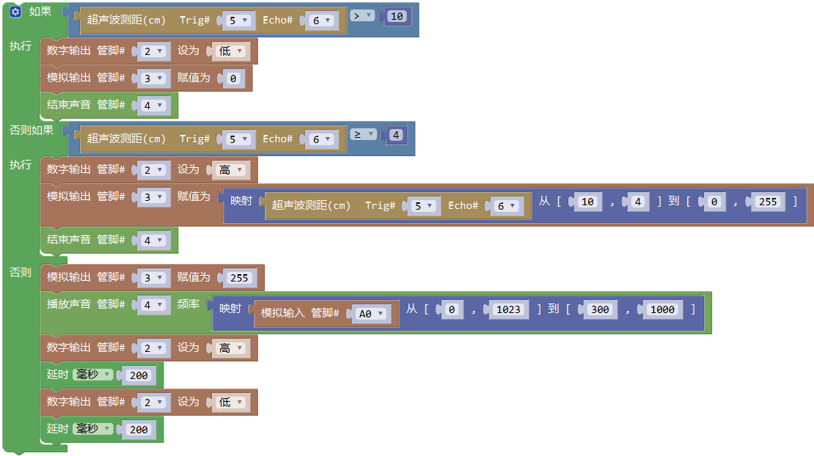
警报器(20.09真题)
程序：

Slide 33
电位器和按键控制呼吸灯(20.12真题)
所需器件：主控板、LED灯模块1个、电位器模块、按键模块、LED灯1个等相关原件（以上模块也可使用分立电子元器件结合面包板搭建）。
要求：
a)当按下按键后（不用松开按键），LED灯开始呼吸灯效果（逐渐加亮，逐渐熄灭，依次反复）；
b)使用电位器可以调节呼吸灯速度（旋动电位器加快呼吸灯速度，反向旋动电位器减缓呼吸灯速度）；
c)松开按键，呼吸灯效果立刻停止，LED灯立刻熄灭（松开按键后呼吸灯延时一段时间才停止也是可以，但将扣除一定分数）；
d)未做规定处可自行处理，无明显与事实违背即可；

Slide 34
电位器和按键控制呼吸灯(20.12真题)
流程图：
开始
定义引脚及变量
初始化引脚
读取按键值
是
按键是否按下？
否
LED灯灭
变量i赋值为0
是
否
变量i是否≤255
按键是否没按下？
是
跳出循环
变量i赋值为255
将变量i设为LED灯亮度
是
变量i是否≥0
否
读取电位器值并映射为10-100，设为延时时间,单位毫秒
按键是否没按下？
是
跳出循环
变量i赋值为i+5
将变量i设为LED灯亮度
读取电位器值并映射为10-100，设为延时时间,单位毫秒
变量i赋值为i-5

Slide 35
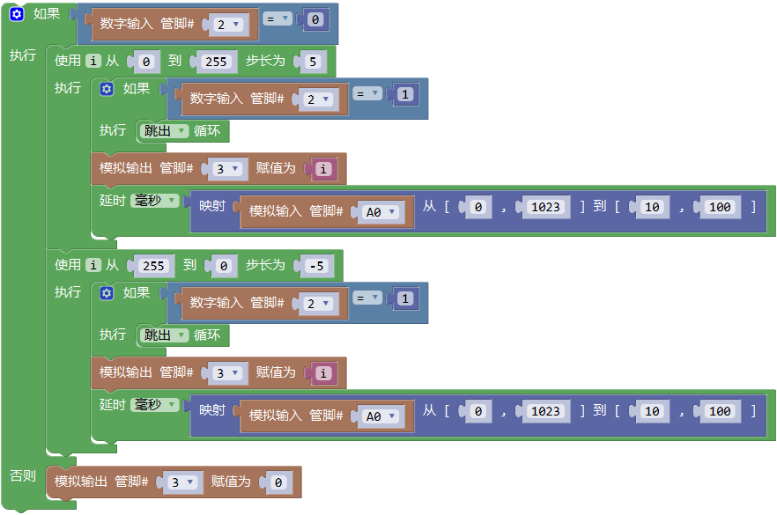
电位器和按键控制呼吸灯(20.12真题)
程序：

Slide 36
超声波测距(21.03真题)
所需器件：主控板、交通灯模块1个、超声波传感器1个等相关原件（以上模块也可使用分立电子元器件结合面包板搭建）。
要求：
a)当障碍物距离超声传感器大于30厘米时，3盏LED灯均处于熄灭状态；
b)当障碍物逐渐接近超声波传感器时，随着距离的减小，3盏LED灯依次点亮（触发距离值由考生自行决定）；
c)当障碍物逐渐远离超声波传感器时，3盏LED灯依次熄灭；
d)将超声波传感器返回的当前距离值，显示在串口监视器上；
e)可使用任意结构件搭建；
f)未做规定处可自行处理，无明显与事实违背即可；

Slide 37
超声波测距(21.03真题)
流程图：
开始
定义引脚及变量
初始化引脚及串口参数
读取超声检测值并在串口打印
超声波值<10？
是
LED灯全亮
否
超声波值<20？
是
红、黄灯亮，绿灯灭
否
超声波值<30？
是
红灯亮，黄、绿灯灭
否
LED灯全灭

Slide 38
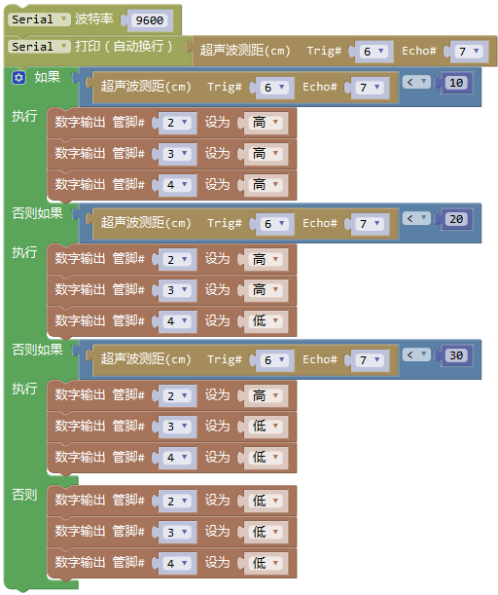
超声波测距(21.03真题)
程序：

Slide 39
距离指示器(21.06真题)
所需器件：LED灯模块2个（分别为LED_A和LED_B），超声波传感器1个，舵机1个。
要求：
a)通过超声波传感器检测距离的变化，并根据检测距离控制舵机的转动角度和LED灯的亮灭；
b)将超声波传感器检测的距离值显示在串口监视器；
c)当超声波传感器检测的距离为10cm时，舵机处于90度位置，LED_A和LED_B均熄灭；
d)当超声波传感器检测距离为5cm时，舵机处于0度位置，LED_A闪烁，LED_B熄灭；
e)当超声波传感器检测的距离在10cm至5cm之间变化时，舵机的转动角度为90~0度所对应的角度，LED_A从熄灭至最亮，LED_B保持熄灭状态；
f)当超声波传感器检测距离为15cm时，舵机处于180度位置，LED_B闪烁，LED_A熄灭；
g)当超声波传感器检测的距离在10cm至15cm之间变化时，舵机的转动角度为90~180度所对应的角度，LED_B从熄灭至最亮，LED_A保持熄灭状态
h)未做规定处可自行处理，无明显与事实违背即可；

Slide 40
距离指示器(21.06真题)
流程图：
开始
定义引脚及变量
初始化引脚及串口参数
读取超声检测值打印并自动换行
映射超声波值从5~15到0~180设为舵机角度，延时10毫秒
是
超声波值≤5？
LED_B灭LED_A闪烁
否
超声波值≤10？
是
LED_B灭，映射超声波值从10~5到0~255设为LED_A的亮度
否
超声波值< 15？
是
LED_A灭，映射超声波值从10~15到0~255设为LED_B的亮度
否
LED_A灭LED_B闪烁

Slide 41
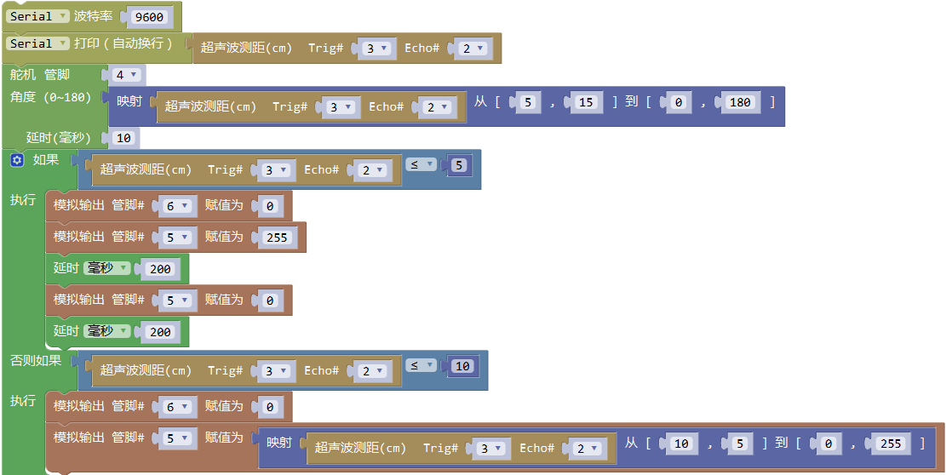
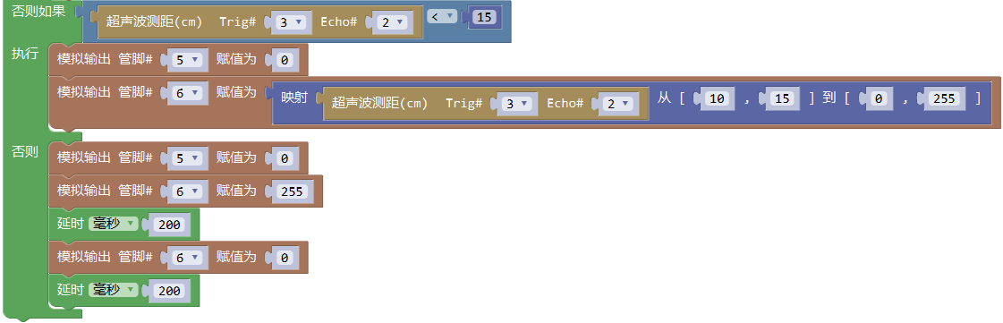
距离指示器(21.06真题)
程序：

Slide 42
时间可调自助红绿灯(21.09真题)
所需器件：主控板1块，交通灯模块2个，电位器模块1个，按键模块1个，蜂鸣器模块1个，以上模块也可使用分立器件结合面包板搭建。
要求：
1.当自助式红绿灯的按钮没有被按下时．主路显示为绿灯，人行道显示为红灯。
2.当按钮被按下后，主路的绿灯延时2秒后由绿灯经黄灯转换为红灯。
3.当主路为红灯时，人行道的绿灯点亮并闪烁，闪烁时间间隔为500毫秒。
4.人行道的通行时间为8秒～12秒，可以通过电位器调整，并将当前的通行时间显示在串口监视器上。
5.当人行道的绿灯还剩余4秒时，绿灯快速闪烁，闪烁时间间隔为250毫秒，提醒行人快速通过。
6.当人行道的绿灯还剩余4秒，绿灯快速闪烁的同时，声音提醒。声音提醒的方式选用蜂鸣器模块。
7.人行道通行时间结束，人行道红灯点亮，主路绿灯点亮。
8.根据上述要求，绘制流程图。
9.未作规定处可自行处理，无明显与事实违背即可。

Slide 43
时间可调自助红绿灯(21.09真题)
流程图：
开始
定义引脚及变量
初始化引脚及串口参数
读取电位器值映射从0~1023到8~12在串口监视器打印并自动换行
主路绿灯亮、红黄灯灭，人行道红灯亮、绿灯灭
读取按键值
是
否
按键值=0？
延时2000毫秒，主路绿灯灭、黄灯亮1000毫秒
主路黄灯灭、红灯亮，人行道红灯灭，绿灯以500毫秒频率闪烁到剩余4秒
蜂鸣器响，人行道绿灯以250毫秒频率闪烁，时长4秒

Slide 44
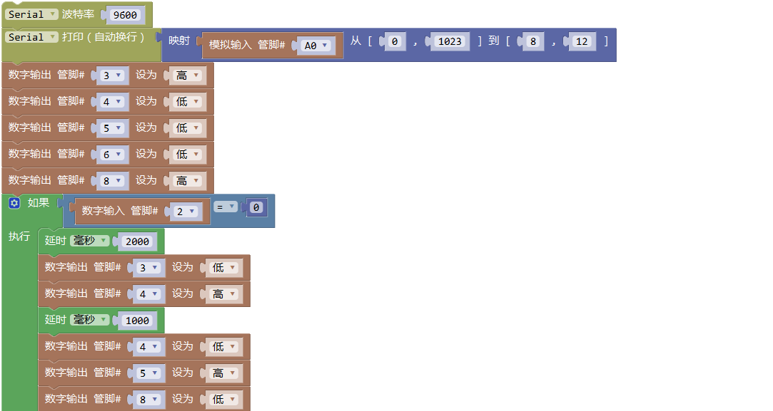
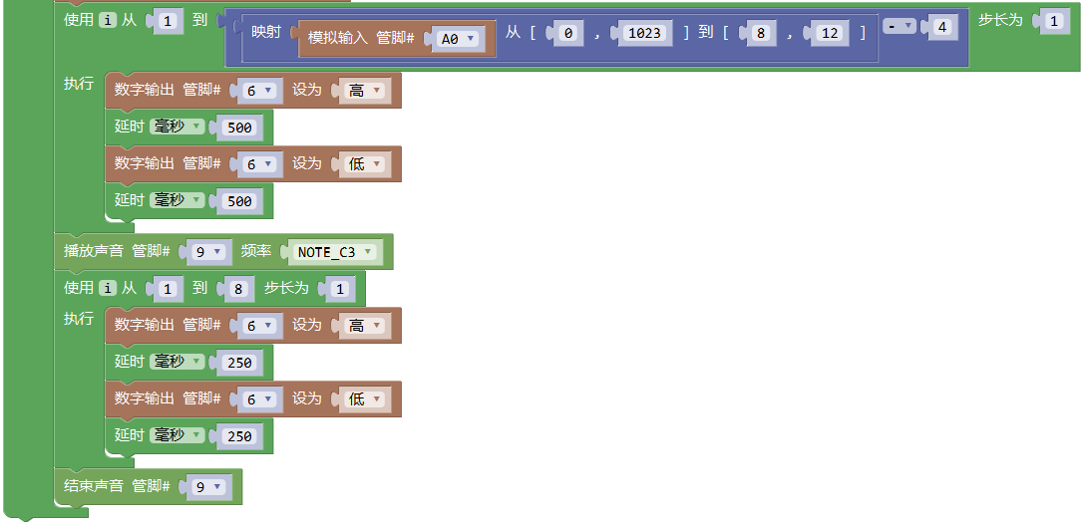
时间可调自助红绿灯(21.09真题)
程序：

Slide 45
SOS指示灯(21.12真题)
所需器件：
主控板1块，LED灯模块1个，蜂鸣器模块1个，按键模块1个。
摩尔斯电码是一种早期的数字化通信形式，它依靠一系列的点和划来传递编码信息。它的代码包含5种，分别为：点（ · ）、划（-）、每个字符内部短的停顿（在点和划之间的停顿）、每个字符之间中等的停顿以及单词之间长的停顿所组成。
摩尔斯电码代码时间是以点为基准，具体规则如下：
点（ · ）：一个时间长度单位；划（ - ）：三个点的长度；每个字符内部短停顿（在点和划之间的停顿）：一个点的长度；每个字符之间中等停顿：三个点的长度；每个单词之间长停顿：七个点的长度。
求救信号SOS对应的摩尔斯电码为：···---···。其中S的摩尔斯电码为···，o的摩尔斯电码为：---。

Slide 46
SOS指示灯(21.12真题)
本主题通过控制LED灯的亮灭时长来模拟发送SOS求救信号。具体要求如下：
1.当按键没有被按下时，LED灯处于呼吸灯的状态（逐渐变亮，逐渐熄灭，依次反复），蜂鸣器静音。
2.当按键按下后，LED灯发出3次SOS信号，同时蜂鸣器发出声音；
3.当SOS信号发送完毕，LED灯保持初始呼吸灯状态，同时蜂鸣器静音。
4.摩尔斯电码中点（ · ）的时间长度为300毫秒。
5.根据上述要求，绘制流程图。
6.呼吸灯的呼吸频率自行确定，需要能呈现出呼吸灯效果。
7.根据上述要求，绘制流程图。
8.未作规定处可自行处理，无明显与事实违背即可。

Slide 47
SOS指示灯(21.12真题)
流程图：
开始
定义引脚及变量
初始化引脚
读取按键值
是
按键值=0？
否
蜂鸣器响，执行3次SOS函数
蜂鸣器停，LED灯慢慢变亮再慢慢变暗
SOS
dian
heng
S
O
执行S函数
管脚3LED灯亮
管脚3LED灯亮
执行dian函数
执行heng函数
延时900毫秒
延时300毫秒
延时900毫秒
延时300毫秒
延时300毫秒
执行O函数
管脚3LED灯灭
管脚3LED灯灭
执行dian函数
执行heng函数
延时900毫秒
延时300毫秒
延时300毫秒
执行S函数
执行dian函数
执行heng函数
延时2100毫秒

Slide 48
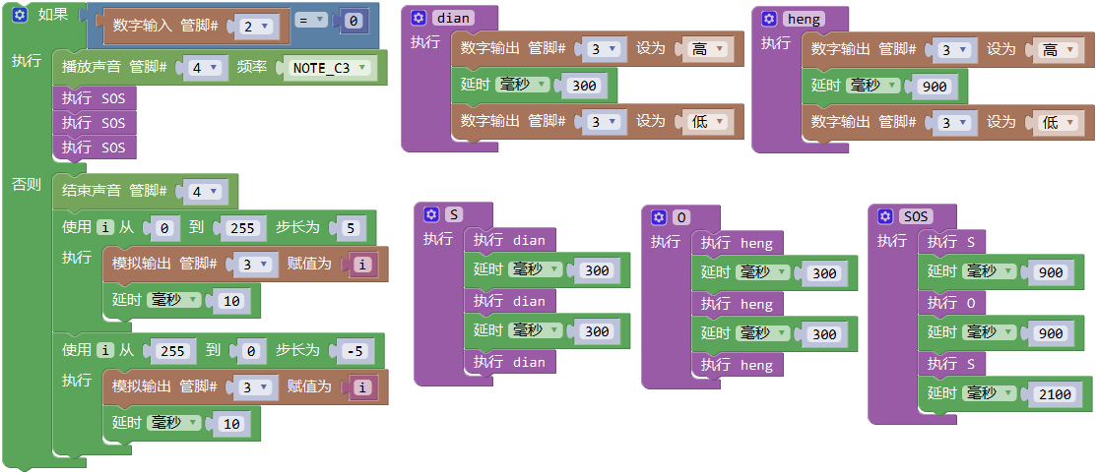
SOS指示灯(21.12真题)
程序：

Slide 49
红外遥控门锁(22.03真题)
所需器件：主控板1块，LED灯模块2个，LED灯2个，红外接收模块1个，舵机1个，以上模块也可使用分立器件结合面包板搭建。
要求：
1.当舵机处于45度位置时，表示门锁处于关闭状态；当舵机处于135度位置时，表示门锁处于打开状态。
2.当门锁处于关闭状态时，LED_A点亮，LED_B熄灭。
3.当门锁处于打开状态时，LED_A熄灭，LED_B点亮。
4.当项目装置启动时，门锁默认处于关闭状态。
5.当点击红外遥控器的“1”键时，门锁打开。
6.当点击红外遥控器的“2”键时，门锁关闭。
7.当点击红外遥控的其它按键时，门锁不做反应，此时LED_A和LED_B均点亮。
8.根据上述要求，绘制流程图。
9.未作规定处可自行处理，无明显与事实违背即可。

Slide 50
红外遥控门锁(22.03真题)
流程图：
开始
定义引脚、变量、红外和舵机库对象
初始化引脚状态、串口、红外遥控、LED灯状态、舵机角度
获取红外按键值
是
LEDA亮、LEDB灭、舵机旋转至135度
按键为1
否
是
LEDA灭、LEDB亮、舵机旋转至45度
按键为2
否
LEDA亮、LEDB亮

Slide 51
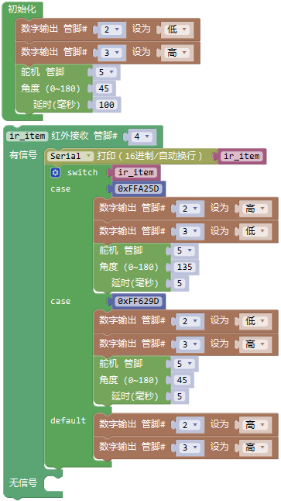
红外遥控门锁(22.03真题)
程序：

Slide 52
超声波测距(22.06真题)
所需器件：控制板1个，LED灯模块3个，超声波传感器1个，结构件若干（也可使用普通电子元器件结合面包板搭建）。
要求：
1.本项目由LED灯，超声波传感器组成；
2.当障碍物距离超声波传感器30厘米以外时，3盏LED灯处于熄灭状态；
3.当障碍物与超声波传感器波距离逐渐接近时，随着距离的接近，3盏LED灯被依次点亮（距离值由考生自行决定）；
4.要求每盏LED灯被点亮时有一个渐变的过程，如第1盏LED灯从熄灭逐渐变为最亮之后，第2盏LED灯才开始逐渐点亮，依次类推，全部LED灯都被点亮；
5.当障碍物与超声波传感器距离逐渐远离时，3盏LED灯被依次熄灭；
6.要求每盏LED灯被熄灭时有一个渐变的过程，如第3盏LED灯从最亮逐渐熄灭之后，第2盏LED灯才开始被逐渐熄灭，依次类推，全部LED灯都被熄灭；
7.可使用任意结构件搭建；
8.根据要求绘制流程图；
9.未作规定处可自行处理，无明显与事实违背即可。

Slide 53
超声波测距(22.06真题)
流程图：
开始
定义引脚及变量
初始化引脚及串口参数
读取超声检测值打印并自动换行
超声波值>30？
是
LED灯全灭
否
超声波值>20？
是
映射超声波值从30~20到0~255设为引脚5灯亮度，引脚6、9灯灭
否
超声波值>10？
是
映射超声波值从20~10到0~255设为引脚6灯亮度，引脚5灯亮度设为255，引脚9灯灭
否
超声波值>3？
是
映射超声波值从10~3到0~255设为引脚9灯亮度，引脚5、6灯亮度设为255
否

Slide 54
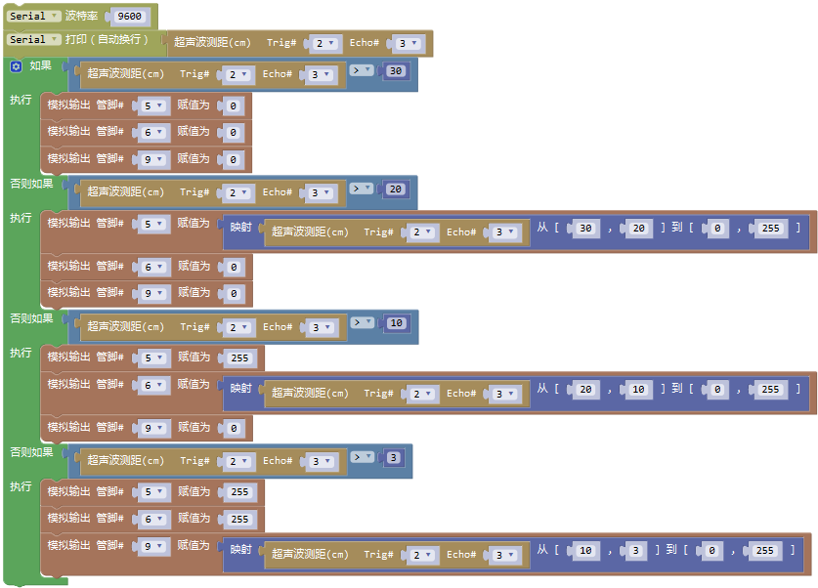
超声波测距(22.06真题)
程序：

Slide 55
课后任务
1.复习本节思考题，下节课（课前复习）将提问。
2.练习本节课所学任务的流程图画法和程序的编写（拍照片或视频发到微信考级群）。

